Slide 1

GPS全國法規資料庫
百毒不親
高職教育階段特殊教育課程綱要─生活領域「法律與生活」

Slide 2

緣 起
全國法規資料庫【百毒不親】
參賽動機
設計理念

Slide 3
課程大綱 第一課 了解自己有多危險
全國法規資料庫【百毒不親】
 | 教學內容 | 法規資料庫資源 | 配合教材
第一課 了解自己有多危險 | 1.歷年之犯罪率及青少年常犯之罪行有哪些? |  | 作業單一《罪DNA》 教學ppt
 | 2.哪幾種情境下容易誤觸法網 (1)法律從生活開始 (2)從校規看法律 | (1)【生活法律】 (2)【通俗用語輔助查詢】 | (1)作業單二《生活法律》 (2)作業單三《從校規看法 律》、學生手冊─校規
 | 3.GPS全國法規資料庫青少年版 | 「全國法規資料庫青少年版」版面中的九項功能 | 作業單四《GPS全國法規資料庫青少年版賓果》

Slide 4
課程大綱 第二課 百毒不親
全國法規資料庫【百毒不親】
 | 教學內容 | 法規資料庫資源 | 配合教材
第二課 百毒不親 | 1.常見犯罪之案例及判例 | 【More 法狀元毒品犯罪篇】 | 紫錐花宣導單 網頁影音檔2 參考新聞：躲避監聽 聊天室臉書販毒走險路 網頁影音檔3參考新聞：吸毒高校!全班40人 30人吸毒 網頁影音檔4參考新聞：吸收中輟生 販毒集團滲透校園 網頁影音檔5免費遊澳 1男3女遊澳運毒遭逮
 | 2.認識毒品危害防治條例 | 【法規查詢】 | 教學ppt
 | 3.吸毒後辛苦人生之真實案例 |  | 相關新聞影片 網頁影音檔6從毒窟救出一隻吸毒過量的鸚鵡、 網頁影音檔7味丹少東販毒案 最高法院無期徒刑定讞、 網頁影音檔8長期拉K損膀胱 20歲傳播妹包尿布、 網頁影音檔9緩刑仍3度吸安 蕭淑慎將入監－民視新聞
 | 4.漫遊全國法規資料庫青少年版 | 「全國法規資料庫青少年版」版面中的九項功能 | 作業單五《漫遊全國法規資料庫青少年版九宮格》

Slide 5
第一課 了解自己有多危險
─動機引導
全國法規資料庫【百毒不親】
一、請問同學有做錯事的經驗嗎?
  配合之影音檔
      參考新聞：新聞事件簿 20130101 監獄隔離島１

Slide 6
第一課 了解自己有多危險
─發展活動
全國法規資料庫【百毒不親】
一、歷年青少年常犯之罪行之分析
作業單一 《 罪DNA》
101年少年兒童犯罪概況及其分析
圖表範例

Slide 7
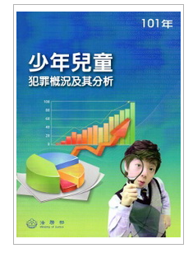
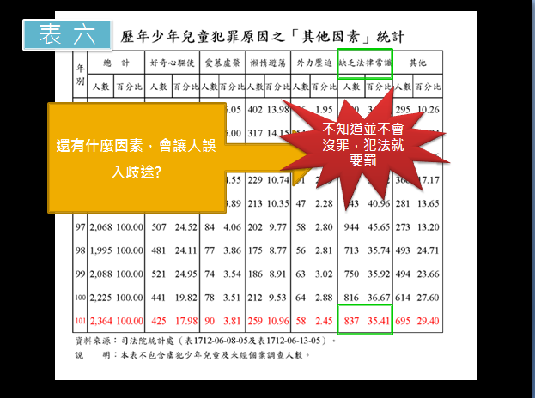
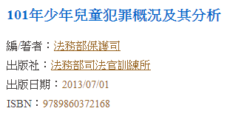
歷年青少年常犯之罪行之分析
全國法規資料庫【百毒不親】

Slide 8
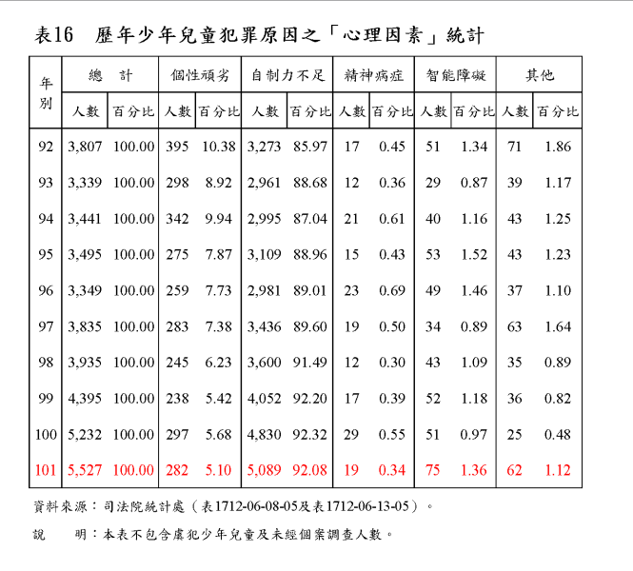
表 二
哪一種個性的人容易犯法 ?
智能障礙者會犯法嗎?要被罰嗎?

Slide 9
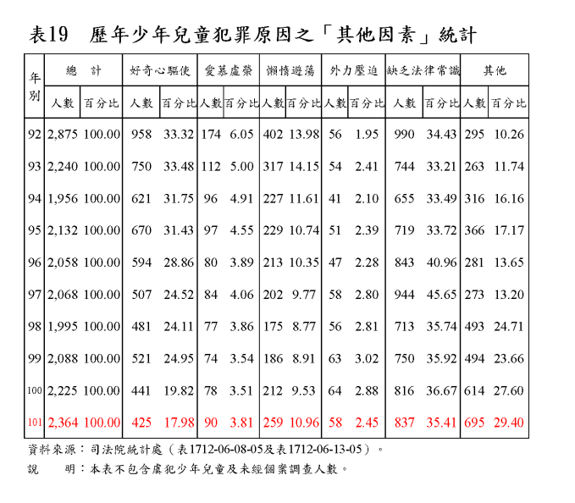
表 六
不知道並不會沒罪，犯法就要罰
還有什麼因素，會讓人誤入歧途?

Slide 10
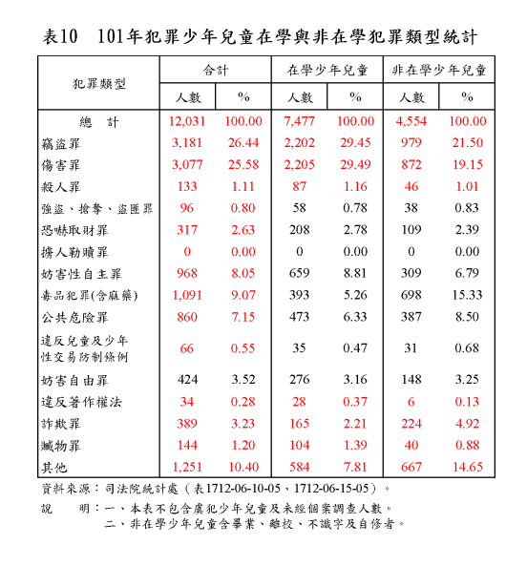
表 七
1
2
4
3

Slide 11
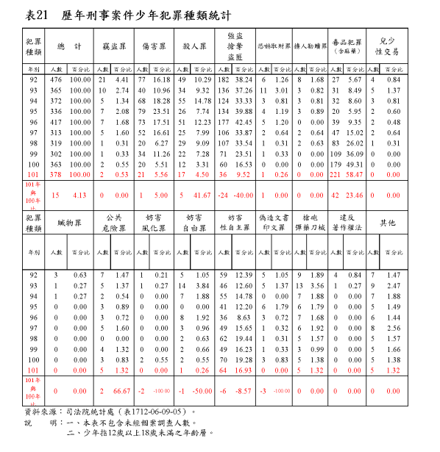
表 八
吸毒學生每年增加

Slide 12
第一課 了解自己有多危險
─發展活動
全國法規資料庫【百毒不親】
二、哪幾種情境下容易誤觸法網
1.法律從生活開始
作業單二《生活法律》
2.從校規看法律
校規
作業單三《從校規看法律》
範例搜尋步驟

Slide 13
範例搜尋步驟
全國法規資料庫【百毒不親】
第一步：選擇校規中的關鍵字
第二步：輸入校規關鍵詞查詢
第三步：選擇相對應的法律名詞
第四步：導讀相關法令

Slide 14
第一課 了解自己有多危險
─總結活動
全國法規資料庫【百毒不親】
一、GPS全國法規資料庫青少年版
介紹九項功能
  作業單四 《GPS全國法規資料庫青少年版賓果》

Slide 15

九項功能之擇選
全國法規資料庫【百毒不親】
A.法規檢索區
版面 | 綜合查詢 | 法規查詢 | 通俗用語查詢
擇選理由 | 眾多相關法令資訊 | 1.直接查詢及閱讀法規是學習的終點，透過閱讀全文，能完整知道該法各項規定。 2.學生不易瞭解條文文意 | 1.本項目是生活通往法規的第一步，必學! 2.使用通俗用語找到的法規有時不符原意，或出現很多法規讓人眼花瞭亂。
GPS功能課程 |  | 【認識毒品危害防治條例】(第二課) | 【從校規看法律】(第一課)
學生漫遊表現

Slide 16

全國法規資料庫【百毒不親】
B.法治教育區 |  |  | C.語音多媒體區
版面 | 智慧查找 | 法律扶助 | More法狀元 | 法律時事漫談 | 生活法律 | 生活全都Law
擇選理由 | 主題性強，以單元的方式介紹相關法規 | 種類多元，有宣導資料、法治文宣等等 | 1.宣導主題結合簡化法規，迅速切入重點。 2.此為踏入法規全文的墊腳石，必看! | 分析時事，適合閱讀能力佳者自我提升。 | 1.結合生活常識及法規，實用! 2.內容豐富，但學生閱讀時不易抓到重點。 | 影音、容易懂
GPS功能課程 |  |  | 【常見犯罪之案例及判例】 (第二課) |  | 【法律從生活開始】 (第一課)
學生漫遊表現

Slide 17
GPS功能課程
全國法規資料庫【百毒不親】
生活法律
配合課程：法律從生活開始(第一課)
教學方式：操作、作業單二
通俗用語輔助查詢
配合課程：從校規看法律(第一課)
More 法狀元毒品犯罪篇
配合課程：常見犯罪之案例及判例(第二課)
法規查詢
教學方式：操作、作業單三
教學方式：問答、網頁、新聞影音
配合課程：認識毒品危害防治條例(第二課)
教學方式：問答、網頁

Slide 18
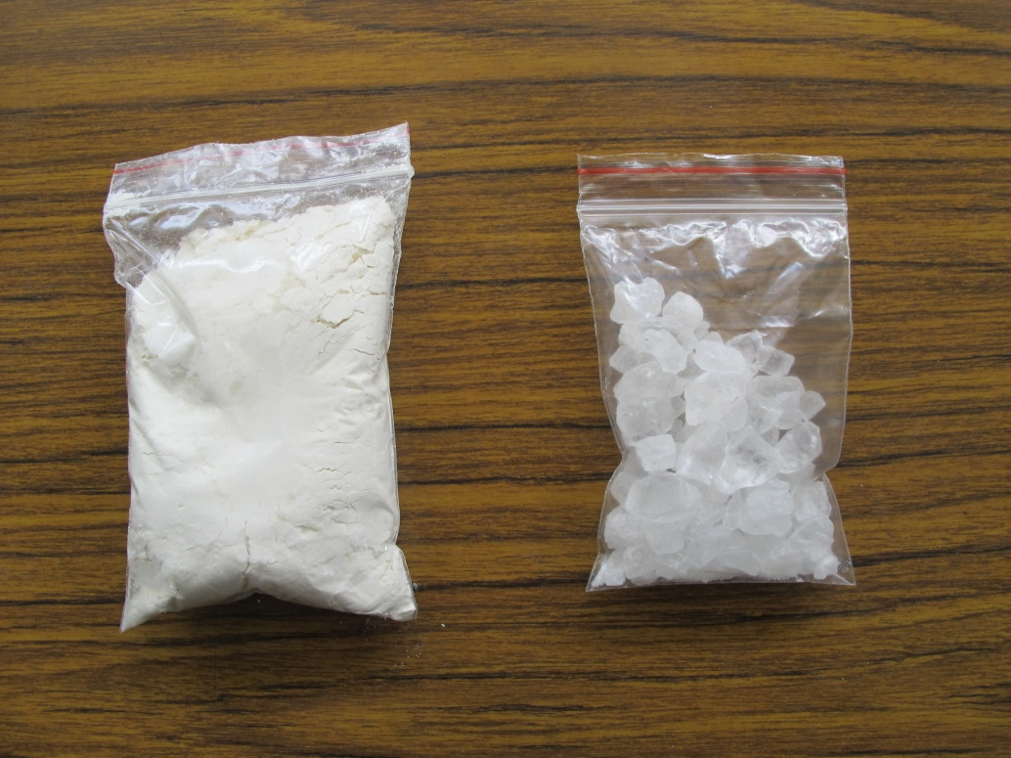
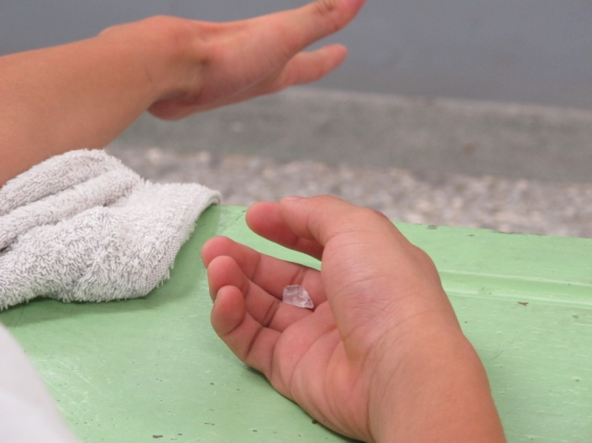
第二課 百毒不親
─動機引導
全國法規資料庫【百毒不親】
毒的誘惑

Slide 19
第二課 百毒不親
─發展活動
全國法規資料庫【百毒不親】
一、常見犯罪之案例及判例
導讀【More 法狀元毒品犯罪篇】
配合之影音檔
      網頁影音檔2 參考新聞：躲避監聽 聊天室臉書販毒走險路
      網頁影音檔3參考新聞：吸毒高校!全班40人 30人吸毒
      網頁影音檔4參考新聞：吸收中輟生 販毒集團滲透校園
      網頁影音檔5免費遊澳 1男3女遊澳運毒遭逮

Slide 20
全國法規資料庫【百毒不親】
第二課 百毒不親
─發展活動
二、認識毒品危害防治條例
三、吸毒後辛苦人生之真實案例
  配合之影音檔
      網頁影音檔6從毒窟救出一隻吸毒過量的鸚鵡
      網頁影音檔7味丹少東販毒案 最高法院無期徒刑定讞
      網頁影音檔8長期拉K損膀胱 20歲傳播妹包尿布
      網頁影音檔9緩刑仍3度吸安 蕭淑慎將入監－民視新聞

Slide 21
第二課 百毒不親
─總結活動
全國法規資料庫【百毒不親】
一、漫遊全國法規資料庫青少年版
  作業單五《漫遊全國法規資料庫青少年版九宮格》

Slide 22
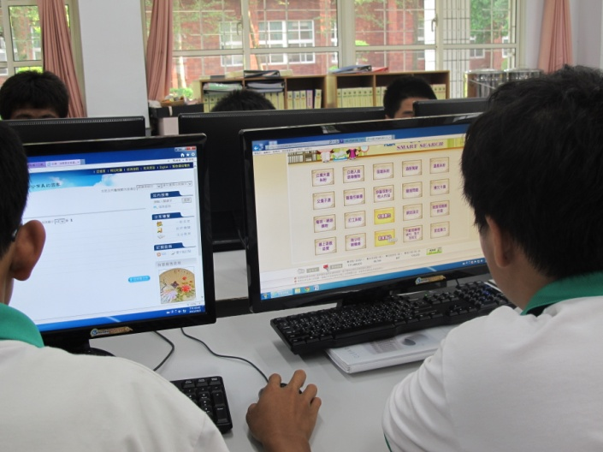
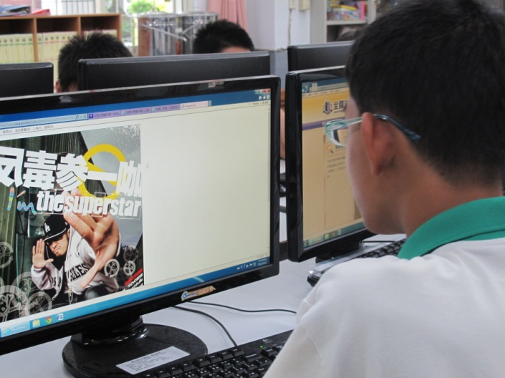
後 記
全國法規資料庫【百毒不親】
教學檢討與省思 ----學生回饋單
未來推廣規劃

